Slide 1

타겟 PB 의류 브랜드
가격 인상 유지 시
향후 2년 예측
시뮬레이션 보고서
AI 페르소나 시뮬레이션(MiroFish) 활용
2026년 4월 2일
수출본부 영업기획팀
CONFIDENTIAL

Slide 2

01 도입
이 보고서의 배경과 목적
목적 (Purpose)
사용 도구 (Tool)
타겟 PB 의류 브랜드(Goodfellow & Co, Cat & Jack)가 가격 인상을 유지할 경우, 향후 2년간 시장에 어떤 영향이 있을지 AI 시뮬레이션으로 탐색
MiroFish — 집단지능(Swarm Intelligence) 기반 AI 예측 엔진
(GitHub 33K+ Stars, 다중 에이전트 시뮬레이션 기술 활용)
범위 (Scope)
유의사항
기간: 2026년 – 2028년 (2년)
본 보고서의 모든 데이터와 시나리오는 AI 시뮬레이션 산출물이며, 현실 시장에서의 검증을 전제로 하지 않습니다.
전략 수립을 위한 참고용 가설(Hypothesis) 자료로 활용하시기 바랍니다.
분석 항목: 가격 탄력성, 수요 변화, 소비자 반응, 경쟁사 대응, 공급망 전략, 잠재 리스크
CONFIDENTIAL — Internal Use Only
Target PB Simulation Report | Page 2

Slide 3


02 도구 소개
MiroFish란? — 30초 안에 이해하기
"MiroFish는 '비즈니스 전쟁 게임의 AI 버전'이라고 생각하면 됩니다."
실제 시장에 영향을 주지 않으면서, 가상의 시장 참여자들이 서로 반응하는 것을 관찰할 수 있습니다.
집단지능 시뮬레이션: 수천 명의 가상 AI 인물(에이전트)을 만들어, 이들이 서로 대화하고 논쟁하게 하여 '어떤 일이 벌어질지' 미리 시뮬레이션하는 AI 엔진
자동화된 페르소나 생성: 실제 뉴스, 리포트, 시장 데이터를 입력하면 → 소비자, 브랜드, 유통업체, 미디어, 정책 결정자 등 다양한 이해관계자 페르소나를 자동 생성
다관점 시나리오 도출: 이들이 서로 영향을 주고받는 과정에서, 단일 AI 모델에서는 얻기 어려운 복합적이고 현실적인 '다관점 시나리오'가 도출됨
오픈소스 프로젝트 | GitHub Stars 33K+ | 상하이 션다(Shanda) 후원 | $4M 펀딩 확보 (2026년 기준)
CONFIDENTIAL — Internal Use Only
Target PB Simulation Report | Page 3

Slide 4







02 도구 소개
MiroFish 작동 방식 — 5단계
1
2
3
4
5
데이터 시딩
지식 그래프 구축
에이전트 생성
시뮬레이션 실행
보고서 생성
리포트, 뉴스기사, 도메인 전문 텍스트 등 초기 데이터를 입력
입력된 정보 간의 개체와 관계를 연결하여 시장 맥락 구조화
역할, 성향, 목표가 다른 다종 페르소나(수천 명) 구성
에이전트 간의 토론, 협상, 반응을 시간 축으로 전개
결과와 핵심 인사이트를 자동으로 서술 및 정리
전체 과정은 데이터 입력부터 보고서 산출까지 자동화되어 있으며, 사용자는 주제와 시드 데이터만 준비하면 됩니다.
CONFIDENTIAL — Internal Use Only
Target PB Simulation Report | Page 4

Slide 5



02 도구 소개
다른 곳에서는 이렇게 활용되고 있다
MiroFish를 활용한 대표적 사례 3건
금융 시장 예측
공공정책 여론 예측
기업 위기관리 PR
한 개발자가 MiroFish를 폴리마켓(예측 시장 플랫폼) 거래 봇과 연결. 약 2,800명의 가상 트레이더·분석가·투자자를 생성해 시뮬레이션.
→ 338건의 거래에서 $4,200+ 수익을 보고함.
뉴스·정책 초안을 시드 데이터로 입력하면, 가상 소셜미디어 환경에서 AI 에이전트들이 찬반 토론. 의견 전염·양극화 과정을 실시간 시뮬레이션하여,
→ 정책 발표 전 사회적 반응을 제로 리스크로 테스트.
기업 스캔들 발생 시 "A 방식 사과" vs "B 방식 대응"에 대한 가상 시민 반응을 시뮬레이션.
→ 분노 수치, 신뢰도 회복 속도를 비교하여 최적의 대응 시점과 메시지 결정.
CONFIDENTIAL — Internal Use Only
Target PB Simulation Report | Page 5

Slide 6

03 테스트 과정
테스트 설계 — 무엇을 시뮬레이션했나
타겟 PB 의류 브랜드가 10% 가격 인상을 유지할 경우, 향후 2년간(2026-2028) 시장에 어떤 영향이 있을지 시뮬레이션
주제 (Subject)
관심 지표 (Metrics)
타겟(Target) 프라이빗 라벨 의류 브랜드의 가격 인상 유지 시 영향 예측
수요(거래량) 변화, 세그먼트별 가격 민감도, 경쟁사 반응, 공급망·운영 레버, 리스크 요인
대상 브랜드 (Brands)
가정 (Assumptions)
Goodfellow & Co — 남성복 프리미엄 포지셔닝
중간 탄력 시장 가정
Cat & Jack — 아동복, 가족 예산 민감 세그먼트
가격 인상 고지 완료 상황 전제
경쟁사는 역사적 패턴 내 변동
본 시뮬레이션은 입력 데이터의 품질과 범위에 의존하며, 통계적으로 검증된 예측이 아닙니다. 의사결정의 참고 자료로 활용해주시기 바랍니다.
CONFIDENTIAL — Internal Use Only
Target PB Simulation Report | Page 6

Slide 7
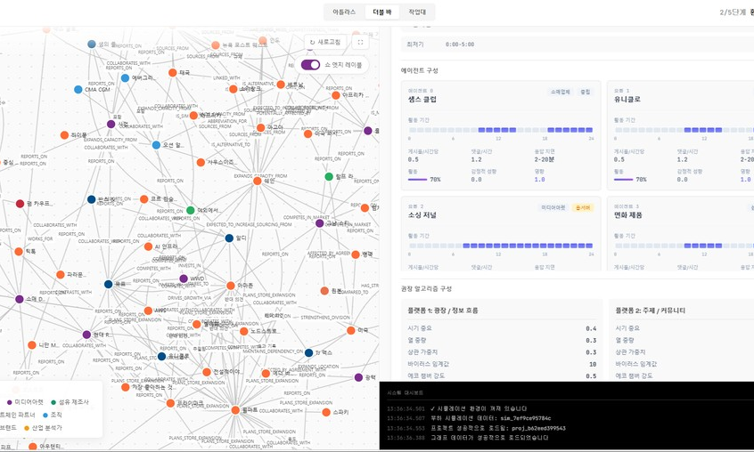

03 테스트 과정
환경 구축 — 지식 그래프와 61개 AI 에이전트
2/5단계: 환경 건설
총 61개 에이전트 자동 구성:
소매업체, 의류 브랜드, 섬유 제조사, 미디어, 정책 입안자, 시장 분석가 등
엔티티 간 관계 유형:
COLLABORATES_WITH (협력), REPORTS_ON (보도), COMPETES_IN_MARKET (경쟁) 등
목표: 실제 시장 생태계와 유사한 구조를 가상으로 정교하게 재현
"단순히 AI에게 질문한 것이 아니라, 시장 참여자 전체를 모델링한 디지털 세계를 구축한 것"
CONFIDENTIAL — Internal Use Only
Target PB Simulation Report | Page 7

Slide 8



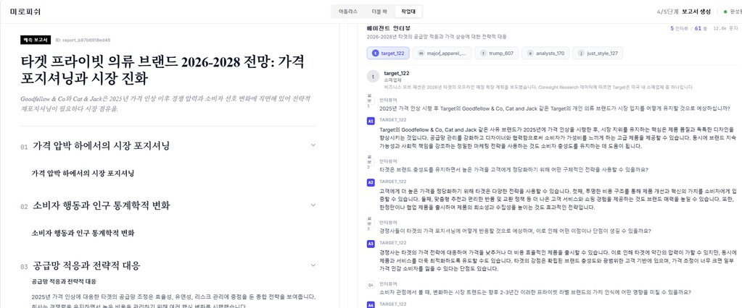
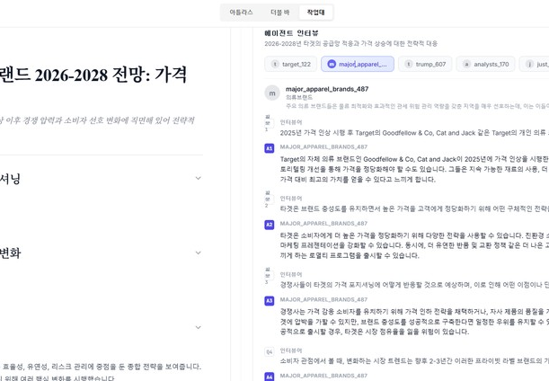
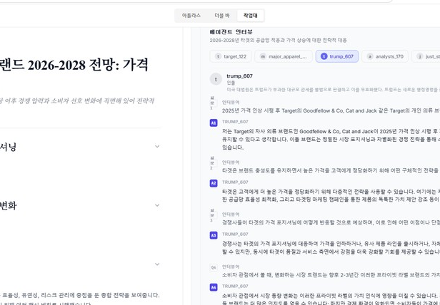

03 테스트 과정
에이전트 인터뷰 — 다관점 응답 예시
동일한 질문에 대해 역할별로 상이한 논리와 우선순위를 제시
소매업체 관점
의류브랜드 관점
정책/관세 관점
target_122 에이전트
가격 정당화를 위한 품질·디자인·지속가능성 강화 전략 제시
major_apparel_brands_487
경쟁사 대응과 브랜드 로열티 프로그램 관점의 분석
trump_607 에이전트
관세 정책이 소비자 가격과 PB 브랜드 가치 인식에 미치는 영향
5개 인터뷰 세션 × 61개 에이전트 = 약 12,800자의 다관점 분석 텍스트 자동 생성
CONFIDENTIAL — Internal Use Only
Target PB Simulation Report | Page 8

Slide 9

03 테스트 과정
최종 보고서 생성
4/5단계: 에이전트 인터뷰 결과를 종합하여 자동 보고서 생성
4/5단계: 보고서 생성 완료
5개 인터뷰 세션 수행:
다각적 관점 확보를 위한 심층 질문
총 61개 에이전트 참여:
시장 전체 이해관계자 모델링
약 12,800자의 분석 텍스트:
AI가 자동 생성한 상세 분석 내용
보고서 구성:
가격 포지셔닝 / 소비자 행동 변화 / 공급망 적응 / 경쟁 구도 / 리스크 분석
다음 섹션에서 이 보고서의
핵심 수치와 시사점을 정리합니다
CONFIDENTIAL — Internal Use Only
Target PB Simulation Report | Page 9

Slide 10


04 시뮬레이션 결과
가격 탄력성 — 핵심 수치
10% 가격 인상 유지 시 예상되는 수요 변화
Cat & Jack (리스크: 높음)
가격 인상
수요 반응
−3~5%
중산층 가정 가격 민감도 직접 노출.
거래량 감소 가능성이 더 높음
+10%
−6~8%
Goodfellow & Co (리스크: 중간)
완만하지만 무시할 수 없는 탄력성
충격은 파괴적이지 않으나 누적되면 시장 점유율을 잠식할 수준
−1~2%
프리미엄 포지셔닝 기반 방어력.
상대적으로 낮은 하락 폭
가격 상승을 정당화하는 가치 강화가 수반되지 않으면, 볼륨 압박이 점진적으로 심화될 수 있음
CONFIDENTIAL — Internal Use Only
Target PB Simulation Report | Page 10

Slide 11

04 시뮬레이션 결과
소비자 반응 — 세대별·소득별 차이
가격 인상에 대한 반응은 세그먼트마다 확연히 다르다
세대 구분
가격 반응
프리미엄 지불 유인
68%
가격 인상을 품질 개선과 연결
(조건부 수용)
Z세대 · 밀레니얼
민감도 높음
진정한 브랜드 내러티브, 지속가능한 생산,
독특한 디자인, 사회적 책임
X세대 · 베이비붐
구매 패턴 안정적
품질 대비 가치, 편리함·접근성,
브랜드 유산·신뢰
42%
현재 가격을
공정~공정하다고 인식
소득 기반 민감도 3단계
중산층 가정 / Cat & Jack 핵심층
가장 민감
31%
계획 구매 감소
(가치 내러티브 약한 세그먼트)
일반 대중 시장
중간 민감
고소득층 / Goodfellow 남성복
상대적 내성
Goodfellow는 고소득층 내성이 상대적으로 높고, Cat & Jack은 가족 예산 압박의 영향을 더 직접적으로 받는다
CONFIDENTIAL — Internal Use Only
Target PB Simulation Report | Page 11

Slide 12
04 시뮬레이션 결과
경쟁 구도 — 포지셔닝 매트릭스
타겟은 '균형형 프리미엄 가치'를 증명해야 하는 위치에 있다
Y축: 가격 공격성 (낮음 → 높음)
Walmart
공격적인 가격 책정과 프라이빗 라벨 확대
Walmart
공격적 가격 + PB
Amazon Essentials
데이터 기반 제품 개발과 경쟁력 있는 가격
Amazon
데이터 기반 개발
Old Navy
Old Navy
가치 제안 + 프로모션
Target
균형형 프리미엄 가치
강력한 가치 제안과 빈번한 프로모션
Kohl's
강화된 로열티 프로그램과 독점 파트너십
Kohl's
로열티 + 파트너십
타겟은 이들 모두와 정면 비교되는 상황에서,
가격 경쟁이 아닌 가치 차별화로 포지션을 지켜야 한다
X축: 브랜드/운영 차별화 강도 (낮음 → 높음)
CONFIDENTIAL — Internal Use Only
Target PB Simulation Report | Page 12

Slide 13



04 시뮬레이션 결과
공급망 & 전략 대응
시뮬레이션이 도출한 단기 방어와 중기 차별화 로드맵
2026
2027–2028
단기 방어 전략
구조적 차별화 전략
가치 강화 캠페인으로 품질 개선과 지속가능성 이니셔티브 전면화
독특한 디자인 요소와 독점 소재를 통한 브랜드 차별화
가격 민감 세그먼트 대상의 선택적 프로모션 운영
측정 가능한 환경 영향 감소를 통한 지속가능성 리더십
고성과 SKU와 카테고리 중심으로 제품 합리화
디지털·물리 경험 연결하는 옴니채널 최적화 고도화
Target Circle 통합 강화로 충성도 혜택 체감도 제고
인접 시장으로의 선택적 국제 확장 검토
공급망 핵심: China Plus One 전략 — 인도(직조 의류), 베트남(기술 직물), 태국(프리미엄 세그먼트), 니어쇼어(빠른 회전 품목)로 소싱 재배치하여 속도·유연성·예측력 동시 확보
CONFIDENTIAL — Internal Use Only
Target PB Simulation Report | Page 13

Slide 14




04 시뮬레이션 결과
리스크 매트릭스와 대응
모든 리스크는 가격-가치 관계를 약화시키는 방향으로 작동한다
경쟁 가격 하락
경제 침체
[위험] 공격적인 가격 경쟁이 가격 민감 고객을 더 빠르게 이탈시킬 수 있다
[위험] 재량 지출 감소로 의류 카테고리 전반의 볼륨 압박이 심해질 수 있다
[대응] 시장 상황에 반응하는 동적 가격 책정 모델
[대응] 지속적인 소비자 심리 모니터링과 세그먼트별 메시지 조정
공급망 중단
브랜드 인식 침식
[위험] 지정학적 긴장과 조달 리스크가 원가 및 납기 불확실성을 키운다
[위험] 고객이 가격-가치 관계를 납득하지 못하면 프리미엄 포지셔닝이 약화된다
[대응] 공급업체 관계 강화와 계약 보호
[대응] 애자일 제품 개발 및 빠른 메시지/제품 출시 프로세스
대응 전략의 핵심 원칙: 동적 가격 모델, 공급업체 관계 강화, 소비자 심리 모니터링, 애자일 제품 출시 프로세스
CONFIDENTIAL — Internal Use Only
Target PB Simulation Report | Page 14

Slide 15



05 마무리
종합 정리 — 도구 평가와 활용 가능성
MiroFish 시뮬레이션 테스트를 통해 확인한 장점과 한계
강점
한계 및 유의점
다관점 시나리오 탐색: 61개 에이전트가 각자의 역할과 논리로 동시에 반응하여, 단일 관점에서는 놓칠 수 있는 시각을 제공
데이터 품질 의존: 시드 데이터의 범위와 정확성이 결과 품질을 좌우
통계적 검증 아님: 시뮬레이션 산출물로, 예측 정확도에 대한 과학적 검증은 부재
빠른 가설 검토: 전통적 시장조사 대비, 주제 입력만으로 수일 내 시뮬레이션 결과 도출 가능
해석 주의 필요: 결과를 절대적 예측이 아닌 '참고용 시나리오'로 활용해야 함
자동 보고서 생성: 인터뷰, 분석, 요약까지 자동화되어 별도 정리 작업 최소화
도메인 전문가 보완: AI 결과만으로 의사결정하지 않고, 전문가 판단과 병행 필수
비용 없는 시나리오 테스트: 실제 시장에 영향 없이 다양한 "what-if" 시나리오를 탐색 가능
향후 활용 가능 영역
가격/프로모션 전략 A/B 시뮬레이션 | 신제품 컨셉 소비자 반응 테스트 | 위기 대응 메시지 사전 검토 | 경쟁사 전략 변화 시나리오 탐색
→ 의사결정 전 '가상 테스트'를 통한 리스크 감소 도구로 활용 가능
CONFIDENTIAL — Internal Use Only
Target PB Simulation Report | Page 15

Slide 16




05 마무리
부록 — 참고 링크 및 출처
본 보고서에서 사용된 도구와 원본 자료에 대한 접근 경로
시뮬레이션 보고서 원본 (HTML)
shinsungtongsangplanning.on.drv.tw/web_drt_html_hosting/1time/report_target_forecasting_simulation.html
MiroFish가 자동 생성한 전체 보고서. 가격 탄력성, 소비자 반응, 경쟁 구도, 공급망, 리스크 분석 포함.
MiroFish GitHub 저장소
github.com/666ghj/MiroFish
오픈소스 집단지능 AI 예측 엔진. GitHub Stars 33K+. 상하이 션다(Shanda) 후원.
테스트 과정 캡처 이미지
본 보고서 Slide 7~9에 포함된 MiroFish 실행 화면 캡처. 환경 구축(지식 그래프), 에이전트 인터뷰 화면.
유의사항
본 문서는 AI 시뮬레이션 결과를 공유하기 위한 읽기 전용 자료입니다. 시뮬레이션 산출물은 통계적으로 검증된 예측이 아니며, 의사결정의 참고 자료로만 활용해주시기 바랍니다.
CONFIDENTIAL — Internal Use Only
Target PB Simulation Report | Page 16

